Slide 1
Obiettivi del Corso di Alta Formazione
Relatore: dr. Giuseppe Nettis
Medico
Vice Presidente Rotary Club Acquaviva Gioia AR 2021/22
Casamassima Aula Magna LUM 30 giugno 2022

Slide 2
Legge 38/2010
Definizione delle Cure Palliative:
Per cure palliative si intende l'insieme degli interventi terapeutici, diagnostici e assistenziali, rivolti sia alla persona malata sia al suo nucleo familiare, finalizzati alla cura attiva e totale dei pazienti la cui malattia di base, caratterizzata da un'inarrestabile evoluzione e da una prognosi infausta, non risponde più a trattamenti specifici.
Il pallium era in origine un mantello usato dagli ufficiali romani in tempo di pace.
Il significato del termine cure palliative per noi è avvolgere in un mantello protettivo i pazienti alleviando la sofferenza.
Per gli anglosassoni “Palliative Care” ha un significato più ampio:
I care for you “mi occupo di te”. E: “tu sei importante per me”.

Slide 3
ASSISTENZA TERRITORIALE
Le cure domiciliari sono differenziate in 4 livelli di intensità assistenziale crescente (dalle cure domiciliari “di livello base” alle cure domiciliari a elevata intensità)
L’assistenza residenziale è differenziata in tre livelli di intensità:
intensiva (per accogliere le persone dimesse dall’ospedale)
estensiva (per persone che richiedono una continuità assistenziale)
di lungo-assistenza e mantenimento (per le situazioni stabilizzate che non possono essere trattate a domicilio per difficoltà familiari/sociali)

Slide 4
Integrazione Assistenza Ospedale-Territorio (quando il paziente non può o non vuole andare in ospedale l’ospedale va dal paziente)
Obiettivo: sviluppare intensità di cura medio livello
Risorse: Umane: Medici ed Infermieri con adeguata formazione, figure professionali di supporto (psicologi, Assistenti sociali. fisioterapisti) Care Giver (a domicilio)
Tecniche: Strumenti di diagnostica ambulatoriale
Servizi di Telemedicina
Modello organizzativo: team multidisciplinare, interdisciplinare
Valutazione multidimensionale, PDTA

Slide 5
Assistenza territoriale: Chronic Care Model.
offrire un percorso assistenziale razionale aderente alle linee guida nazionali e locali;
favorire l'aderenza al follow up da parte dei pazienti rendendo i servizi assistenziali più facilmente fruibili sul territorio di residenza;
evitare la mobilità dei pazienti ed il ricorso al ricovero ospedaliero inappropriato;
azzerare l'attesa per i pazienti coinvolti, incidendo sulle "liste d'attesa" aziendali;
offrire un livello assistenziale efficiente a tutta la popolazione.

Slide 6
Pandemia da Covid 19 ed impatto sul sistema sanitario
2020/21: tasso di copertura assistenziale domiciliare attivato: 6%
ritardi nell’attivazione di degenza territoriale, hospice etc
(carenza di figure professionali preparate)
Conseguenze: ritardi talora fatali della diagnosi precoce e delle terapie soprattutto in ambito oncologico

Slide 7
Montenegro Rossella Tesi di Laurea in scienze infermieristiche 2021

Slide 8
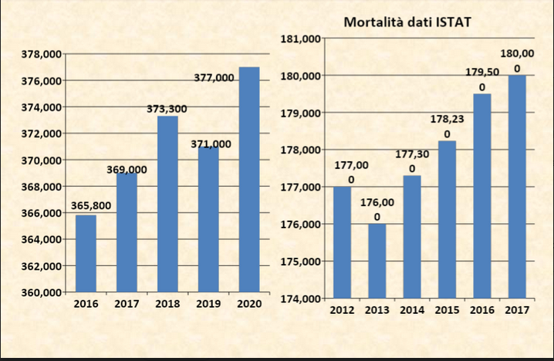
Nuovi casi oncologici anno
De Siante Martina Tesi di Laurea in scienze infermieristiche 2022

Slide 9
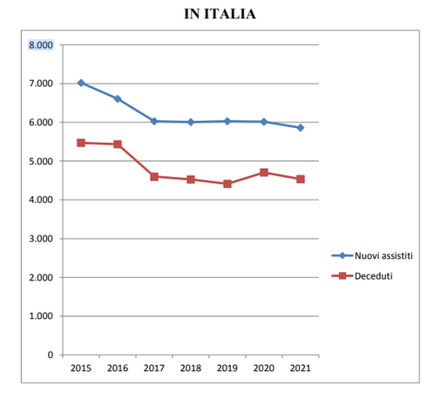
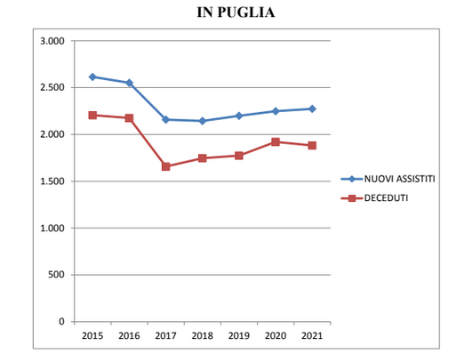
Pazienti Oncologici in assistenza domiciliare
De Siante Martina Tesi di Laurea in Scienze infermieristiche 2022

Slide 10
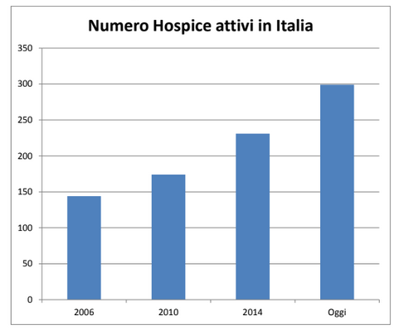
De Siante Martina Tesi di Laurea in Scienze infermieristiche 2022
Notes:
2022

Slide 11
Perché un corso di alta formazione per infermieri
- Perché è la figura professionale che garantisce la sorveglianza continua al paziente.
- Perché è la figura professionale che deve rendere esecutive le decisioni diagnostiche e terapeutiche prescritte dal medico
La figura professionale dell’infermiere oggi deve acquisire oltre alla formazione di base una preparazione specialistica di settore che renda più qualificato ed efficiente il suo intervento

Slide 12
ARTICOLAZIONE DEL CORSO
ARGOMENTI GENERALI Ematologia
Oncologia
Medicina Interna (complessità)
Geriatria (multidimensionalità)
Argomenti di Chirurgia

Slide 13
ARTICOLAZIONE DEL CORSO
Emostasi/Laboratorio/Angiologia
Nutrizione
Pneumologia/cardiologia
Neuropsichiatria
Urgenze chirurgiche/Vulnologia
Oncologia Pediatrica/nursing pediatrico
Sezione
speciale

Slide 14
ARTICOLAZIONE DEL CORSO
Inserimento ecoguidato e gestione degli accessi venosi
esecuzione ed interpretazione ECG
applicazione e gestione NIV
Gestione delle stomie/ Medicazioni avanzate/bendaggi
Esecuzione esami di laboratorio (evitare errore preanalitico)/ preparazione somministrazione e sorveglianza infusioni parenterali
Procedure Infermieristiche
(la borsa dell’infermiere)

Slide 15
ARTICOLAZIONE DEL CORSO
Aspetti Normativi ed etici: Aspetti organizzativi e gestionali
Nozioni di Medicina Legale
Ruolo e rapporti con le associazioni
mediche operanti sul territorio
Etica della professione medica
Prospettive future della Medicina Territoriale alla luce del PRRN
SEMINARI AGGIUNTIVI

Slide 16
GRAZIE PER L’ATTENZIONE
Quando non c’è più niente da fare ….c’è ancora molto da fare

